Slide 1
Лабораторная работа № 6
Информационная безопасность

Slide 2
Цель работы
Совершенствуйте навыки администрирования ОС Linux, приобретайте начальный практический опыт работы с технологией SELinux и оценивайте функциональность SELinux на практике в сочетании с веб-сервером Apache.

Slide 3
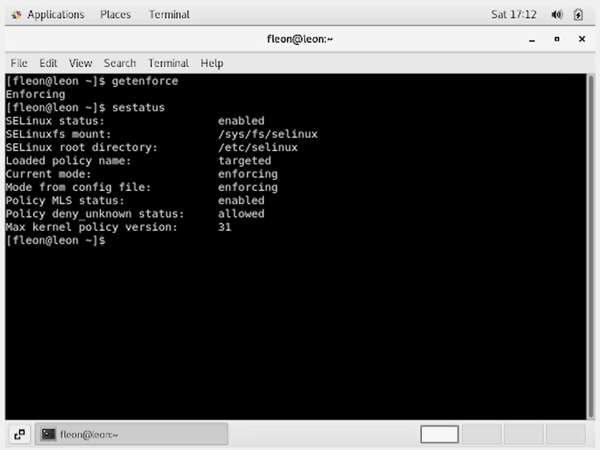
Выполнение лабораторной работы
Вошел в систему под своей учетной записью и убедилась, что SELinux работает в режиме enforcing политики targeted с помощью команд “getenforce” и “sestatus”

Slide 4
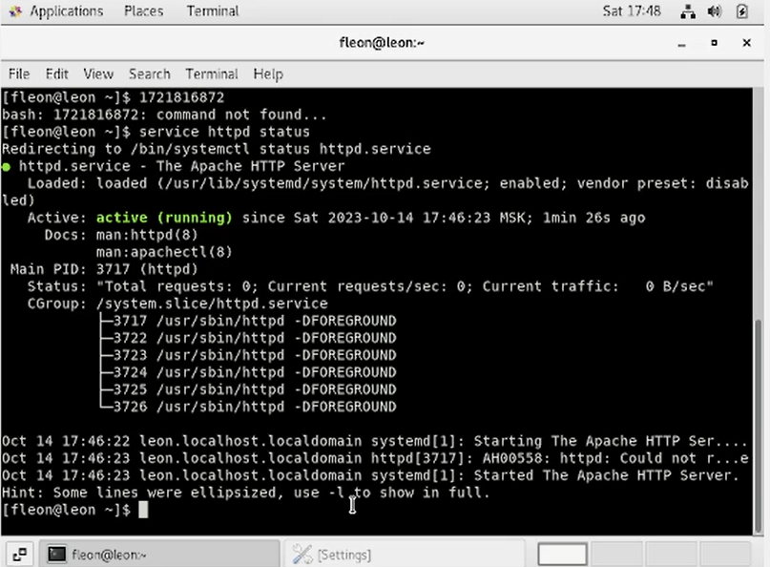
Выполнение лабораторной работы
Обратился с помощью браузера к веб-серверу, запущенному на моем компьютере, и убедилась, что последний работает с помощью команды “service httpd status”

Slide 5
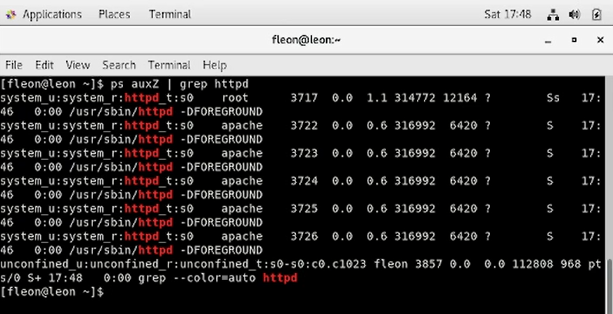
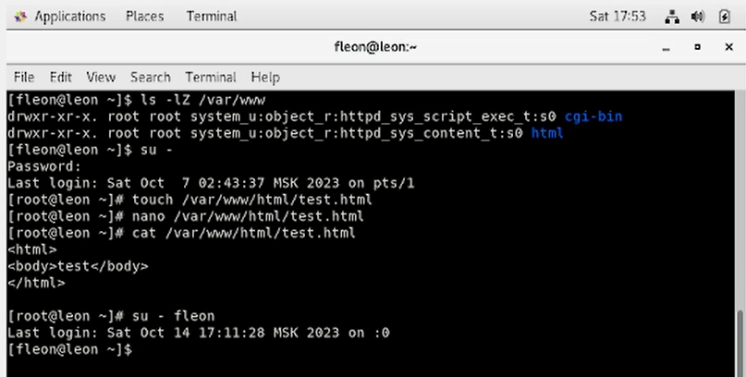
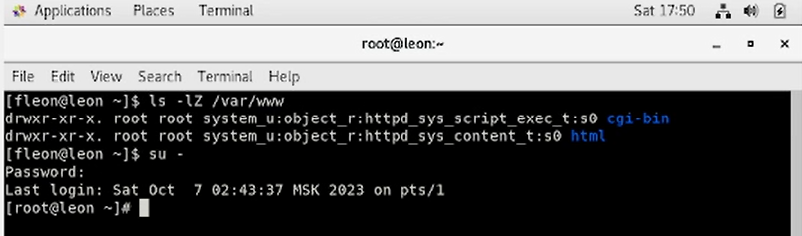
Выполнение лабораторной работы
- С помощью команды “ps auxZ | grep httpd” определил контекст безопасности веб-сервера Apache - httpd_t
- Я использовал команду "ls -lZ /var/www" для просмотра файлов и подкаталогов, расположенных в каталоге /var/www. Используя команду "ls -lZ /var/www/html", я определил, что в этом каталоге нет файлов.

Slide 6
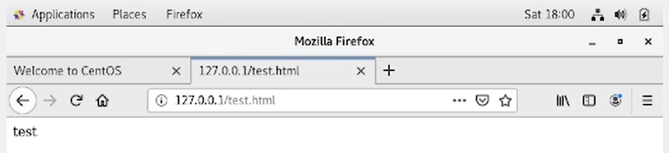
Выполнение лабораторной работы
Обратился к файлу через веб-сервер, введя в браузере адрес “http://127.0.0.1/test.html”.
Файл был успешно отображен

Slide 7
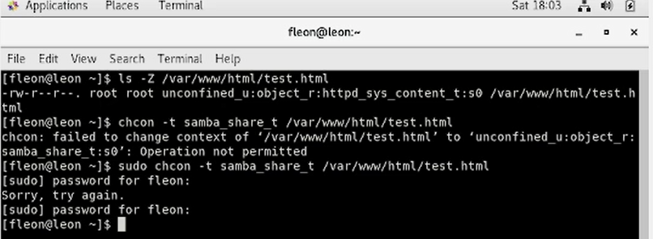
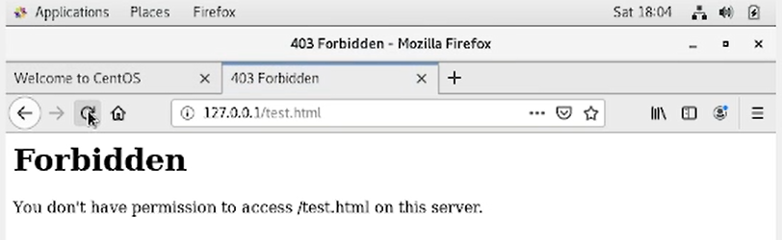
Выполнение лабораторной работы
Я изменил контекст файла на samba_share_t, используя команду "sudo chcon -t samba_share_t /var/www/html/test.html " и убедился, что контекст был успешно изменен.

Slide 8
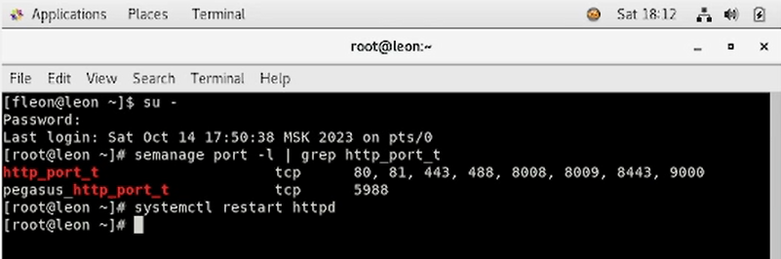
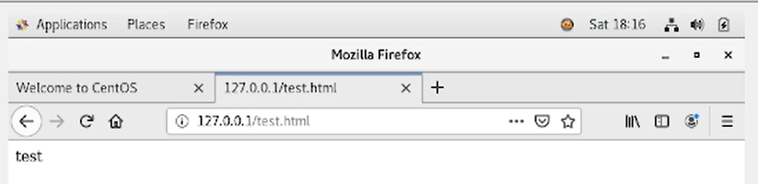
Выполнение лабораторной работы
Перезапускаем веб-сервер Apache и анализирует лог-файлы командой “tail -nl
/var/log/messages”
Выполнил команду “semanage port -a -t http_port_t -р tcp 81” и убедился, что порт TCP-81 установлен. Проверил список портов командой “semanage port -l | grep http_port_t”, убедился, что порт 81 есть в списке и запускаем веб-сервер Apache снова

Slide 9
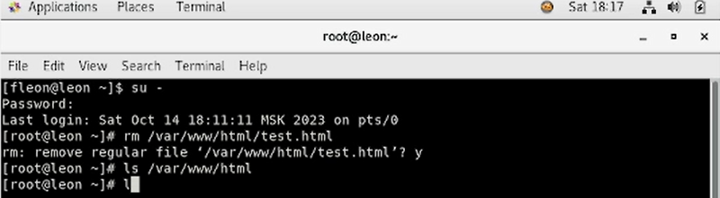
Выполнение лабораторной работы
Удалил файл “/var/www/html/test.html” командой “rm /var/www/html/test.html”

Slide 10
Выводы
elaborar
В ходе этой лабораторной работы я развил навыки администрирования ОС Linux, получил свое первое практическое представление о технологии SELinux и проверил функциональность SELinux на практике в сочетании с веб-сервером Apache.

